Slide 1
目录
1.一体式摄像头驱动安装

Slide 2
摄像头麦克风一体设备驱动安装
1. 更新树莓派，在终端输入以下指令：
sudo apt-get update
sudo apt-get upgrade
2. 安装audacity软件，在终端输入指令：
sudo apt install audacity

Slide 3
目录
2.硬件搭建

Slide 4
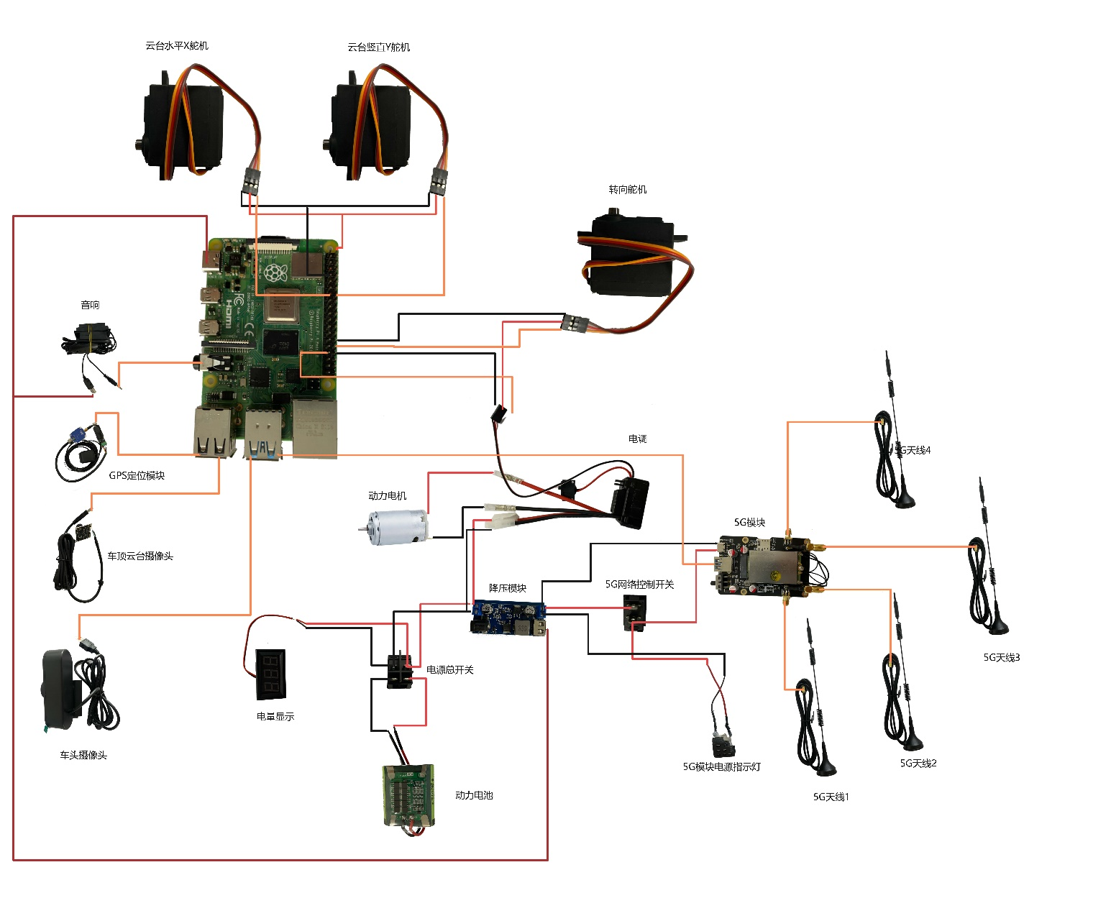

Slide 5
目录
3.远程电脑控制方法

Slide 6
登录
浏览器输入控制网址登录
nrc.smartcar.run

Slide 7
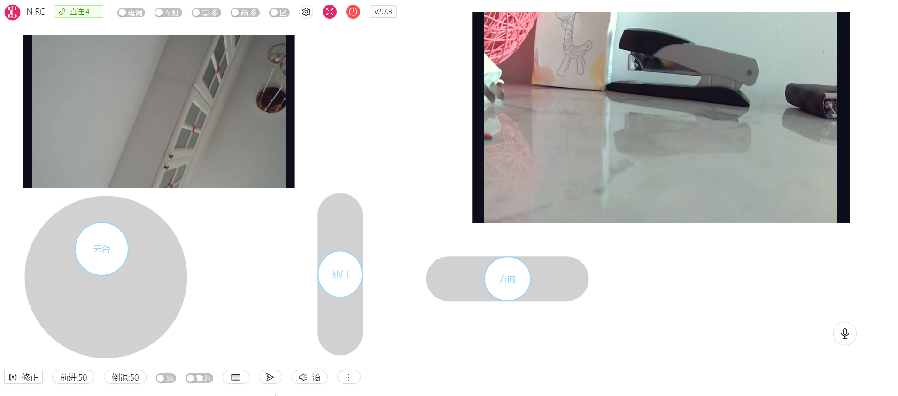
主界面介绍
HOME按钮
小车麦克风开关
树莓派关闭重启按钮
延时提示
车灯开关
（暂时不用）
总设置按钮
全屏按钮
电调开关
电脑麦克风开关
主界面UI编辑按键
摄像头2画面
前进后退滑块
云台控制摇杆
摄像头1画面
左右方向滑块
启用手柄按键
方向舵机微调
前进动力调整
功能未开放
电脑麦克风提示
电脑键盘按键提示
发送文字转语音
后退动力调整
鸣笛
更多音效

Slide 8
详细介绍
HOME按钮：点击即可回到主控制界面。
延时提示：控制器与小车信息传递的延时值，200以上会感受到卡顿。
电调开关：运行时请打开，否则可能没有动力。
电脑麦克风开关：运行时请打开，否则无法发送语音。
小车麦克风开关：运行时请打开，否则无法接收语音。
主界面UI编辑按钮：打开即可编辑主界面各模块的位置大小，关闭保存界面配置。
全屏按钮：点击全屏操作小车。
树莓派关闭重启：控制树莓派关机重启。
云台控制摇杆：控制云台XY转动。
前进后退滑块：控制小车前进后退。
左右方向滑块：控制小车转弯。
摄像头1、2：显示相应摄像头画面。

Slide 9
详细介绍
修正：调整小车方向舵机，保证复位时小车指向正前方。
前进动力调整：调整小车前进时的动力大小，相同滑杆量实现不同动力输出。
后退动力调整：调整小车后退时的动力大小，相同滑杆量实现不同动力输出。
手柄按键：使用手柄操作时打开。
电脑按键提示：提示电脑按键对应的功能。
发送文字转语音：输入文字，小车即可读出来。
鸣笛：按一下，小车会滴一下。
更多音效：小车发出更多音效。
电脑麦克风提示：当电脑麦克风接收声音给小车时，会有周星驰画面提示出现。

Slide 10
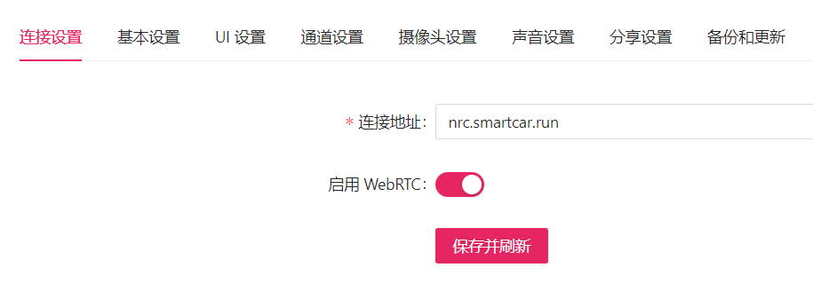
总设置按钮
按下总设置按钮，即可看到如下画面

Slide 11
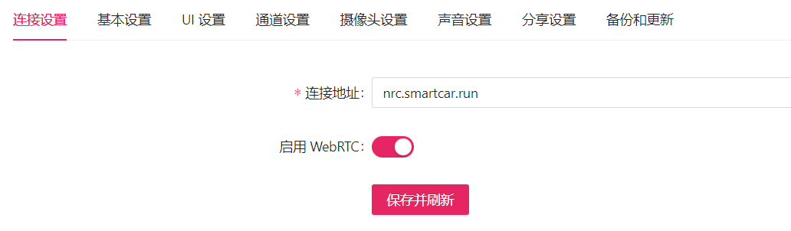
详细介绍
连接设置：显示连接的网址，使用默认设计即可。

Slide 12
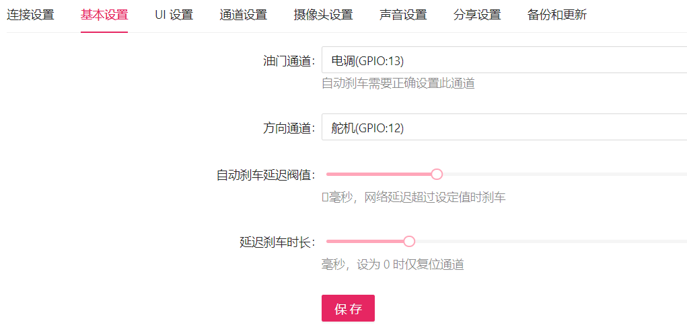
详细介绍
基本设置：显示油门和方向对应的通道，自动刹车比较重要，
当延时过高时，会失去对小车的及时控制，容易发生危险，但
是设置的太低所会影响操控体验，所以这个值应该根据环境进
行调整，下方两个值，设置完成后点击保存生效。

Slide 13
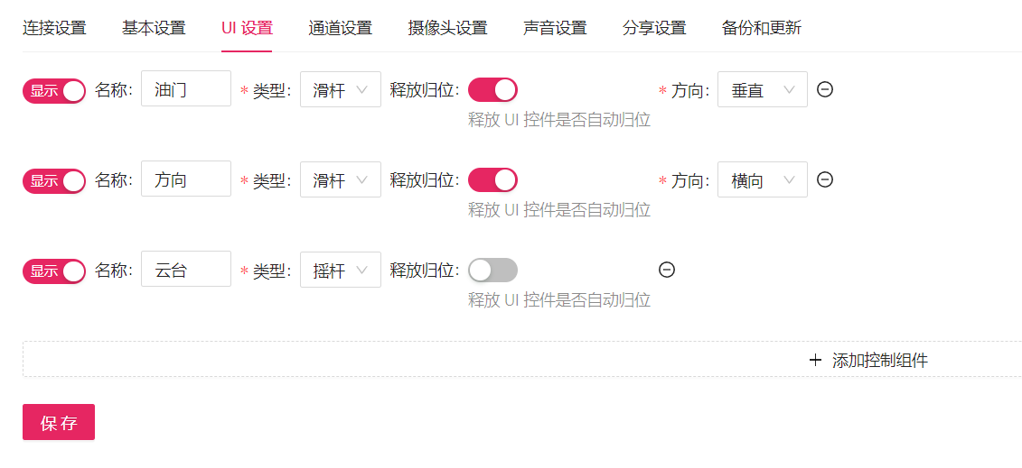
详细介绍
UI设置：需要注意的是云台设置，使用时，务必打开云台释放归位，默认不打开。

Slide 14
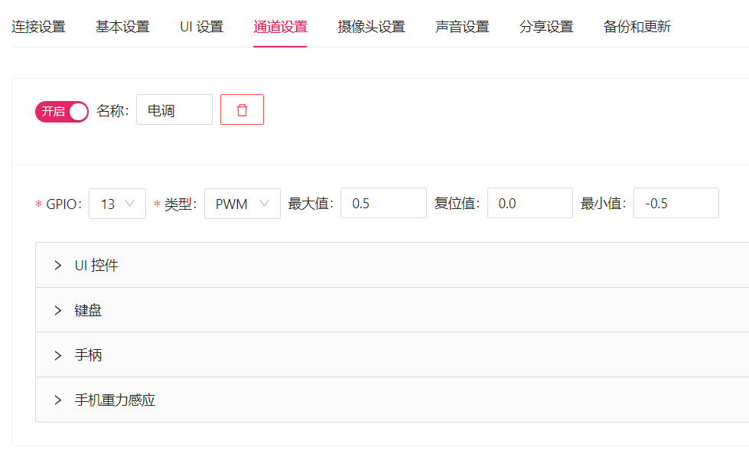
详细介绍
通道设置：此设置特别重要，影响对小车的操控和体验，参数较多，需要细细研究，
由于默认的设置是根据XBOX手柄按键做的，所以不是XBOX手柄用户都需要进行重新
设置。此处只介绍参数，相关设置方法参考手柄方向盘设置的内容。
对应的通道类型
对应的通道值
对应的通道名称
对应的通道接口

Slide 15
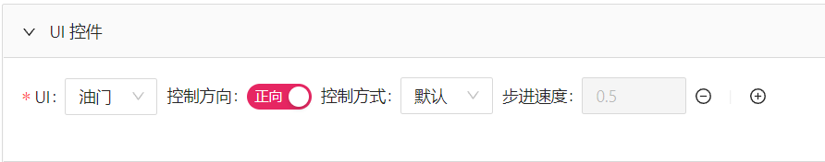
详细介绍
UI控件：此处设置使用UI控制小车时的参数。
如果左右、前后相反，可以在此处更改

Slide 16
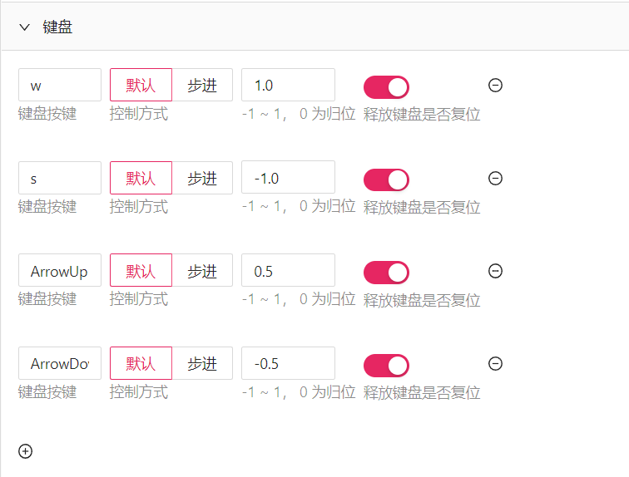
详细介绍
键盘：此处设置使用电脑键盘控制小车时的参数。
更改按键灵敏度
更改对应的按键
复位务必打开

Slide 17
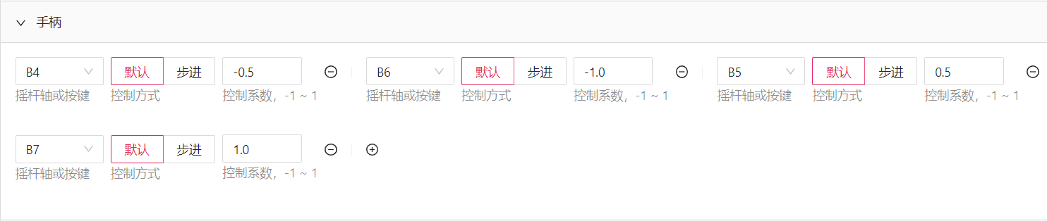
详细介绍
手柄：非xbox手柄都需要测试更改对应的按键，
方法参照手柄方向盘设置内容。
手柄灵敏度

Slide 18
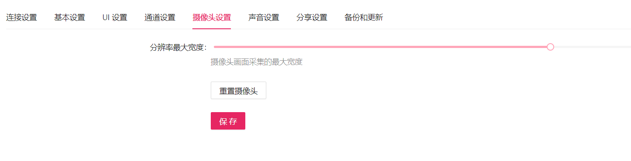
详细介绍
摄像头设置：一般不需要更改，默认即可。

Slide 19
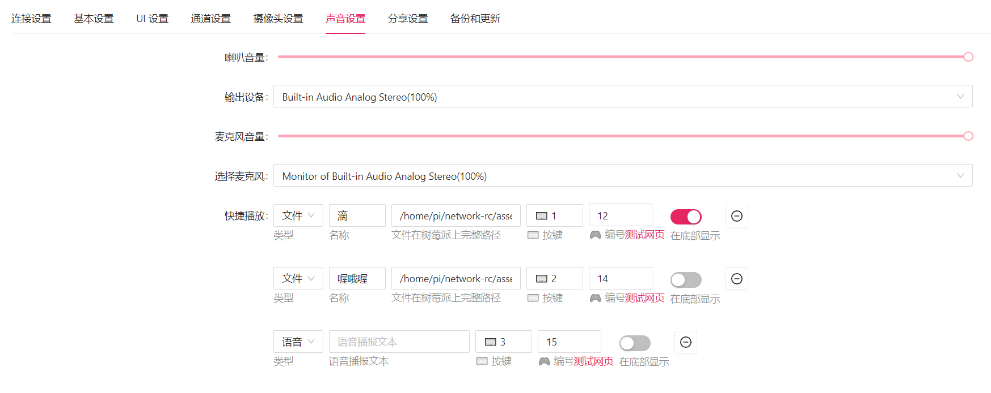
详细介绍
声音设置：一般不需要更改，将音量都调制最大即可。
可根据需求，设置一些快捷播放短语。

Slide 20
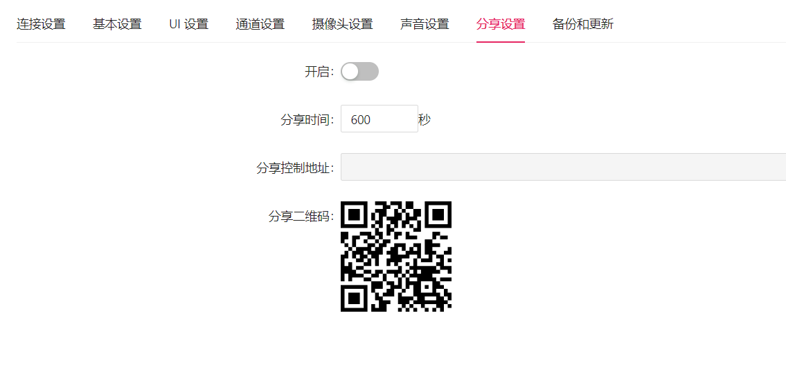
详细介绍
分享设置：将链接分享给你的朋友，在设定时长内有效。

Slide 21
目录
4.远程手柄方向盘控制

Slide 22
详细介绍
手柄是最方便感受比较好的操控方式，默认按键是根据XBOX手柄设置，
一般的手柄需要重新设置对应值。

Slide 23
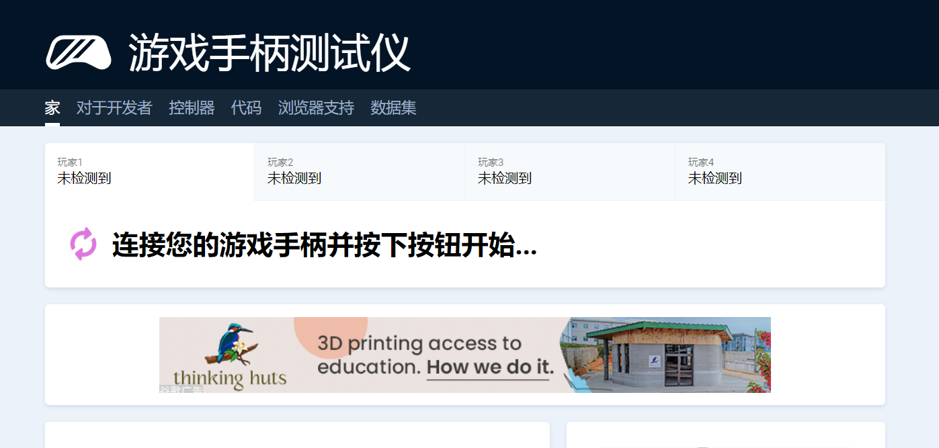
详细介绍
登录网站
https://gamepad-tester.com/

Slide 24
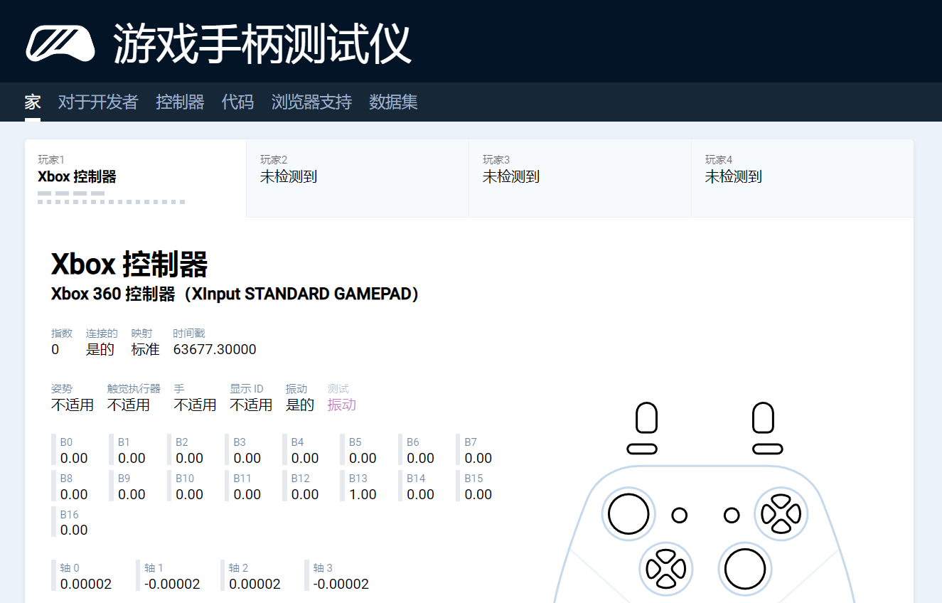
详细介绍
通过USB线连接手柄和电脑，按下任意手柄按键

Slide 25
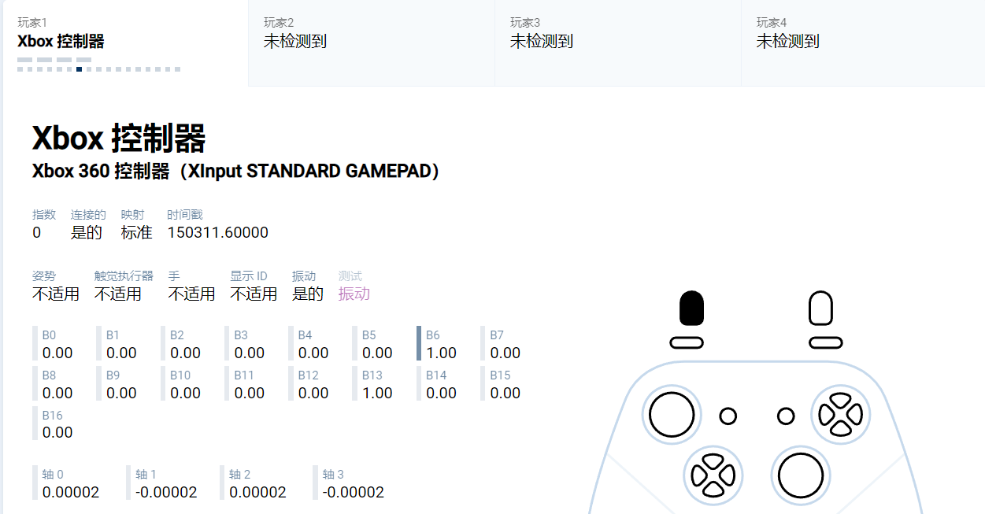
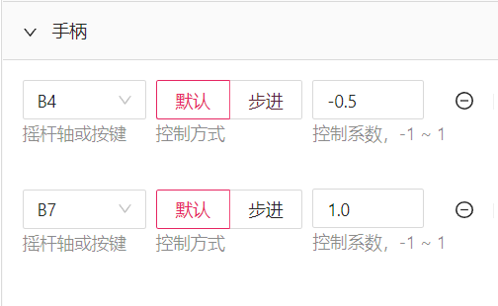
详细介绍
比如这个按键对应的是B6，如果你想将前进按键设为这个，那么就需要将对应的值改为B6,步进为正代表前进，步进为负代表后退。

Slide 26
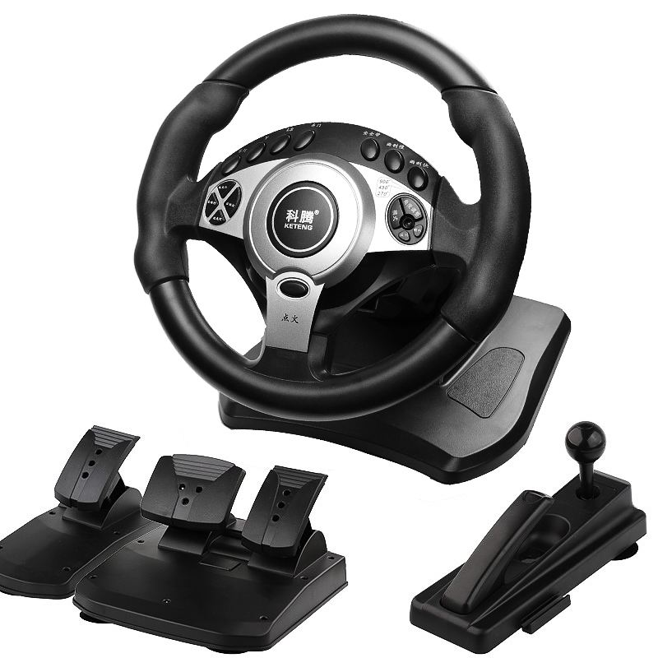
详细介绍
对于此类方向盘，也是在上述网址查看对应的按键值，然后进行更改。

Slide 27
THANKS!
2022年
smartcar

